Slide 1
Славе не меркнуть, традициям жить
Работу выполнила классный руководитель 7 «Б» класса
МБОУ СОШ № 29
Куклина Т.В.

Slide 2
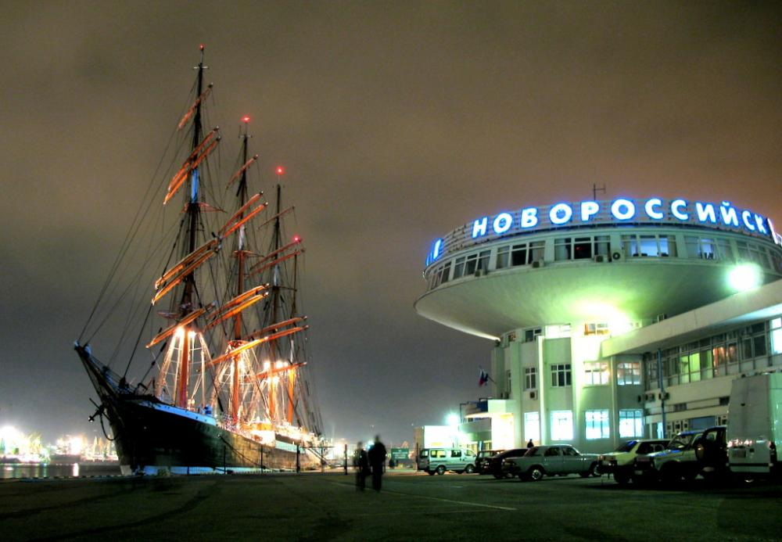
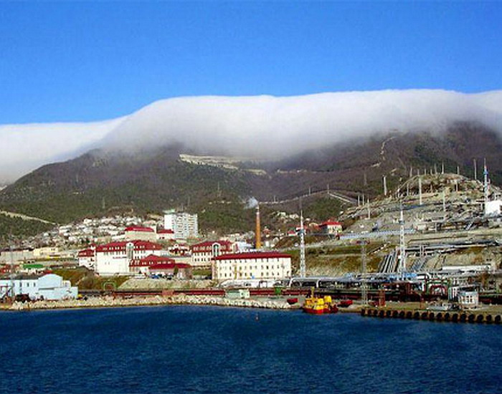
Славе не меркнуть, традициям жить

Slide 3


Новороссийск — город на юге России, центр муниципального образования город Новороссийск в составе Краснодарского края
Флаг города
Герб города

Slide 4
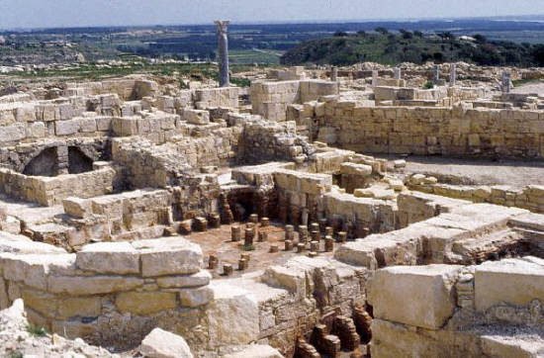
Новороссийск, история города
Первые люди обосновались в окрестностях Новороссийска ещё в эпоху палеолита. В V в. до н. э. здесь возник Бата — торговый греческий город. В XIII в. Цемесская бухта принадлежит Золотой Орде. В устье реки Цемес генуэзцами построена крепость Батарио. В 1829 году по Андрианопольскому мирному договору территория Цемесской бухты перешла от Турции к России.

Slide 5
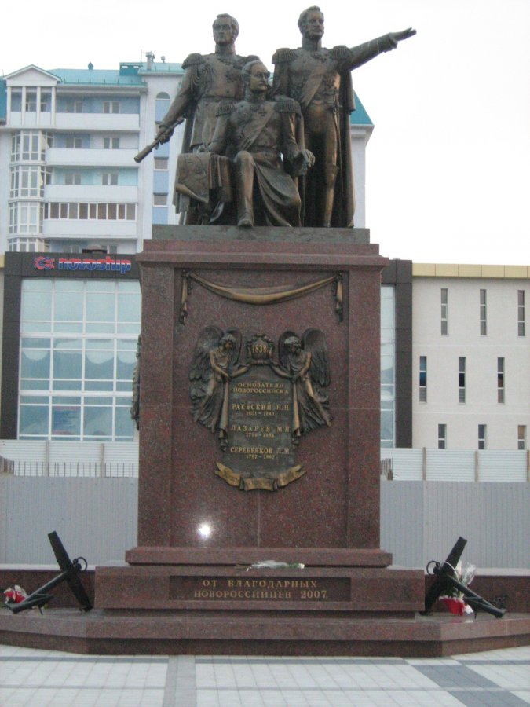
Основатели города
12 сентября 1838 года корабли российской эскадры вошли в Цемесскую бухту, 5816 человек под командованием Раевского и Лазарева высадились на развалины турецкой крепости. Этот день празднуется теперь как День рождения города.

Slide 6
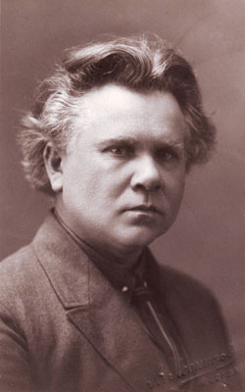
Гладков Федор Васильевич
Гладков Федор Васильевич (1883 - 1958), прозаик. Родился 9 июня (21 н.с.) в селе Чернавка Саратовской губернии . С 1902 учительствовал в Забайкалье. В 1905 едет в Тифлис для поступления в учительский институт, сближается с революционерами и по заданию партии уезжает в Ейск. Вскоре последовали арест и ссылка на три года в Верхоленский уезд. После возвращения жил в Новороссийске.

Slide 7

Гладков Федор Васильевич
Произведение «Цемент» появился в печати в 1925. Действие романа разворачивается в Новороссийске в 1921 (период перехода страны к нэпу) — из руин Гражданской войны поднимают к жизни цементный завод.

Slide 8
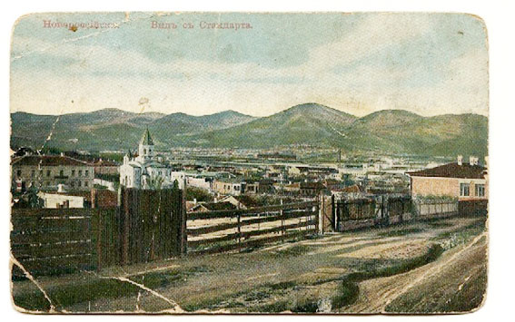
Великая Отечественная война
1941-1945
О начале войны новороссийцы узнали из радиосообщений. Но уже 25 июня 1941 года в небе над городом появился первый немецкий самолет-разведчик. А в конце августа начались планомерные налеты вражеской авиации на Новороссийский порт.

Slide 9
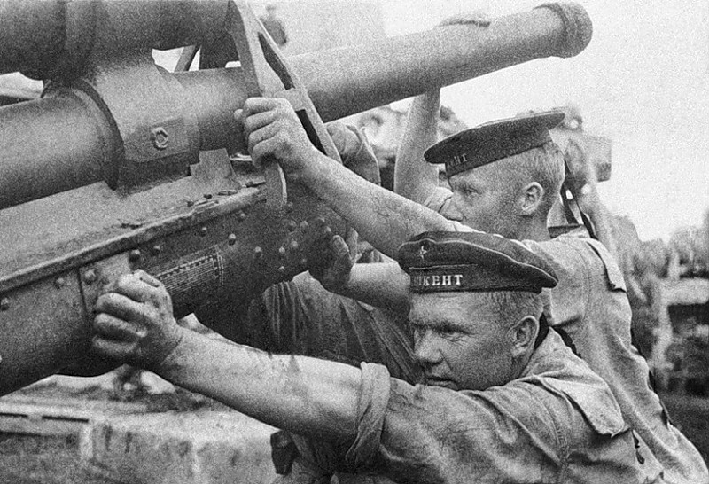
Великая Отечественная война
1941-1945
19 августа 1942 года начались бои за наш город. Они продолжались 393 дня. Уже 6 сентября бои с противником переметнулись на городские улицы. Несмотря на упорное сопротивление, оказываемое врагу бойцами 47-й армии, моряками Черноморского флота и Азовской флотилии, к утру 10 сентября была оставлена большая часть Новороссийска.

Slide 10
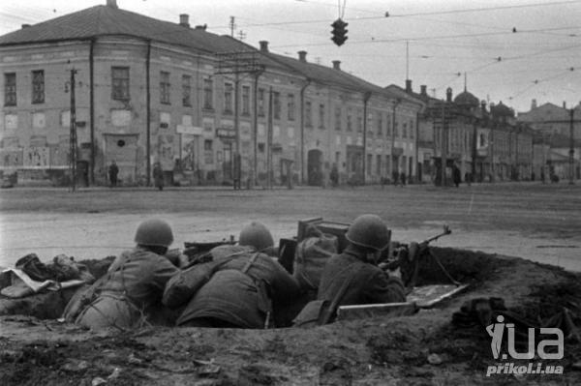
Великая Отечественная война
1941-1945
В итоге, вечером 11 сентября московское радио сообщило о событии, которому, к счастью, не суждено было случиться: «После многодневных ожесточенных боев наши войска оставили город Новороссийск».

Slide 11
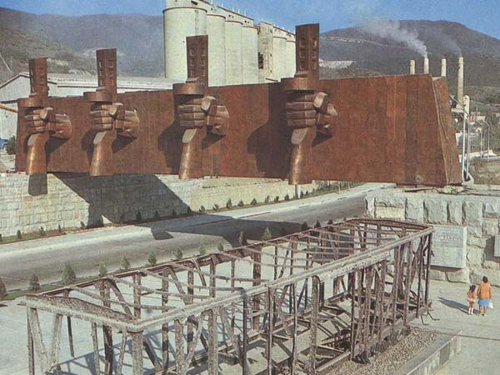
Великая Отечественная война
1941-1945
Между тем, наступление 17-й немецкой армии захлебнулось у цементных заводов, на первых километрах стратегически важного Сухумийского шоссе. Разрушенный, сожженный, обезлюдивший Новороссийск остался в истории непокоренным советским городом.

Slide 12
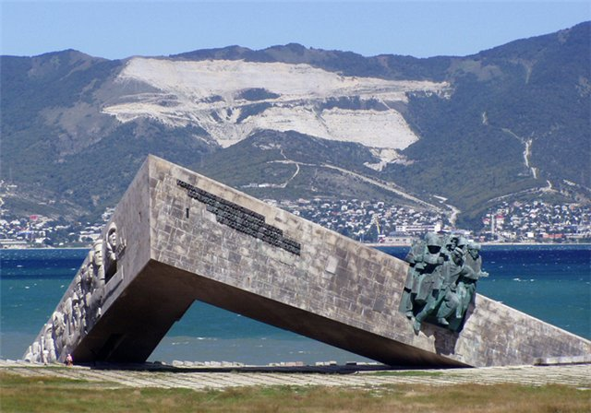
Великая Отечественная война
1941-1945
10 сентября 1943 года штурмом города с суши, моря и плацдарма на Малой земле началась Новороссийская наступательная операция, осуществленная силами 18-й армии, НВМБ, 4-й воздушной армии и ВВС Черноморского флота. После ожесточенных уличных боев 16 сентября Новороссийск был полностью освобожден.

Slide 13
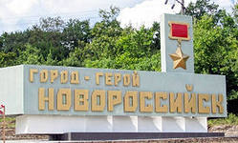
Город -герой
14 сентября 1973 года страну облетела весть о том, что за выдающиеся заслуги перед Отечеством Новороссийск
удостоен высокого звания «Город-герой».

Slide 14
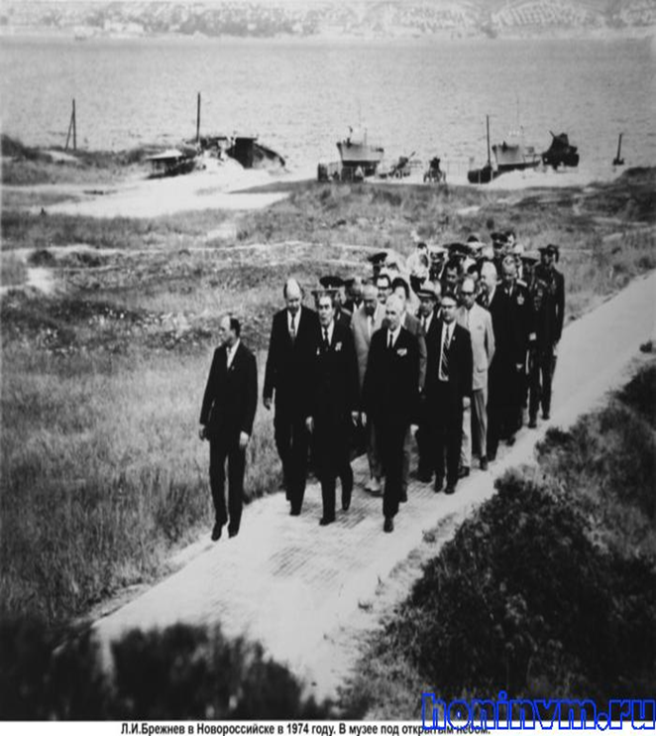
Город -герой
Ровно через год руководитель страны Леонид Брежнев собственноручно прикрепил к знамени Новороссийска высшие государственные награды – орден Ленина и медаль «Золотая Звезда».

Slide 15
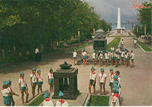
Вечный огонь
Уже через два месяца после разгрома немецко-фашистских войск в Новороссийске, 19 ноября 1943 г., горисполком принял решение об увековечении памяти героев войны. Лучшая центральная площадь города была определена местом памяти погибших героев.

Slide 16
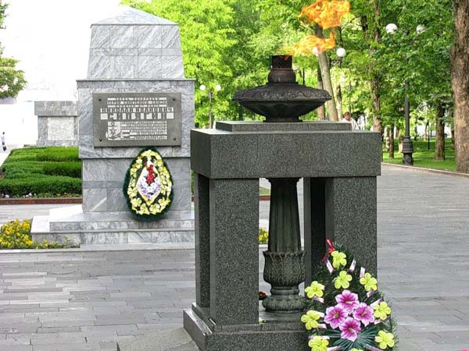
Вечный огонь
На площади Героев в 1958 г. между могилами Ц.Куникова и Н.Сипягина в ознаменование массового героизма, проявленного советскими воинами, партизанами и подпольщиками в боях за Новороссийск, зажжен огонь Вечной славы

Slide 17
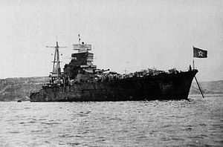
Славе не меркнуть, традициям жить
В честь нашего города названы: «Новороссийск» — советский военный корабль, линкор Черноморского флота ВМФ СССР. До 1948 года корабль состоял в составе итальянского ВМФ под названием «Джулио Чезаре» (в честь Гая Юлия Цезаря).

Slide 18
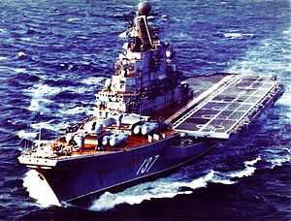
Славе не меркнуть, традициям жить
Новороссийск — авианесущий крейсер проекта 1143.3 Черноморского и Тихоокеанского флотов Военно-Морского Флота СССР (ВМФ СССР) в 1978—1991 гг.

Slide 19
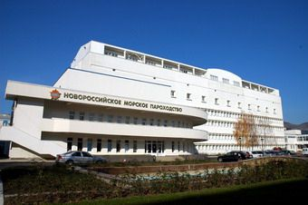
Славе не меркнуть, традициям жить
Новороссийское морское пароходство («Новошип») — российская судоходная компания, одна из крупнейших в стране. Полное наименование — Открытое акционерное общество «Новороссийское морское пароходство». Штаб-квартира — в Новороссийске.

